Slide 1
根树及其应用

Slide 2
主要内容
有向树的定义
根树的相关概念
几种典型的根树
m叉树，正则树，完全树
二叉树的应用
  最佳二元前缀码
  波兰符号法与逆波兰符号法
学习要点与基本要求

Slide 3
有向树与根树的定义
定义7-8.1 如果一个有向图在不考虑边的方向时是一棵树，那么，这个有向图称为有向树。
定义7-8.2 一棵有向树，如果恰有一个结点的入度为0，其余所有结点的入度都为1，则称为根树。
根：入度为零的结点；
叶：入度为1, 出度为0的结点
分枝点: 出度大于0的结点
结点v的层数: 从树根到v的通路长度
树高: 有向树中结点的最大层数

Slide 4
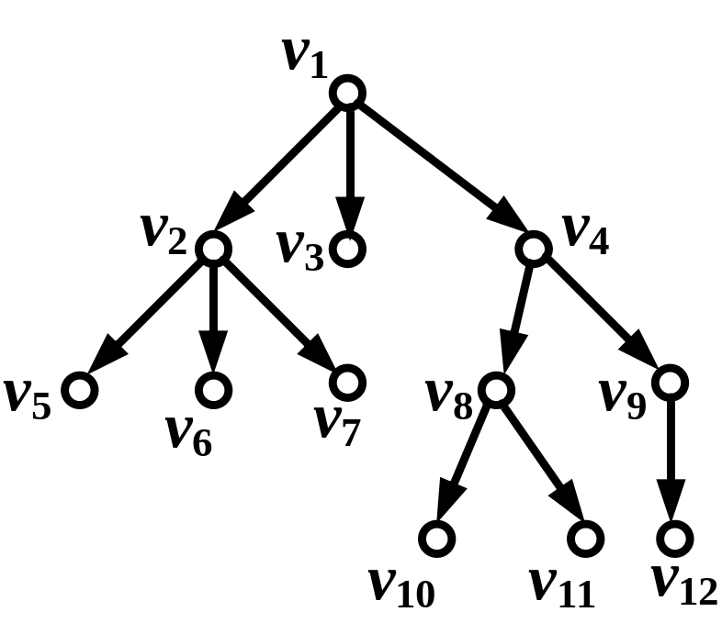
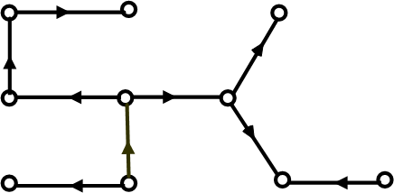
举例
有向树
不是根树
根树
根：v₁
分支结点： v₁, v₂,v₄,v₈,v₉
叶：v₅,v₆,v₇,v₁₀,v₁₁,v₁₂
树高：3

Slide 5
家族树
定义 把根树看作一棵家族树:
(1) 若结点 a到结点 b有一条边, 则称 b 是 a 的儿子, a 是 b的父亲;
(2) 若b和c为同一个结点的儿子, 则称b和c是兄弟;
(3) 若a≠b且a到b有一条单向通路, 则称a是b的祖先, b是a的后裔.

Slide 6
根树的递归定义
根子树：设v是根树的一个结点且不是树根, 称v及其所有后代的导出子图为以v为根的根子树。
定义7-8.3 根树中除树根v外，其它所有结点被分成有限个子根树。
如右图所示
根树由分别以v₂,v₃,v₄为根的
3个子根树组成。
以v₄为根的子树由分别以v₈,v₉
为根的两个根子树构成。

Slide 7
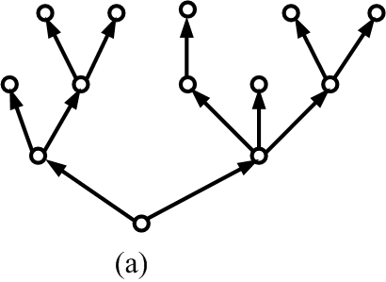
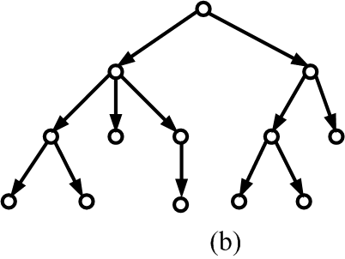
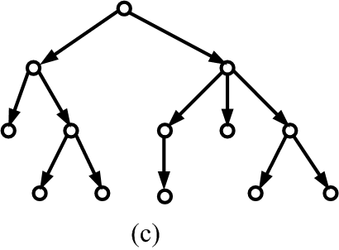
有序树
有序树：指明根树每一层次上结点的次序。
根树的画法：从根向上生长和由树根向下生长。
这时可省略边的方向。
对于无序树，(b)与(c)同构，
但对于有序树，则不然。

Slide 8
m叉树与完全树
定义7-8.4 在根树中，若每一个结点的出度小于等于m，则称这棵树为m叉树。
完全m叉树：每一个结点的出度恰好等于m或零
正则m叉树：所有树叶层次相同的m叉树
二叉树：m=2

Slide 9
有序树可以改为二叉树
定理 任意一棵有序树都可以改写为一棵对应的二叉树。
方法：
对于有序树中的每一个子树作如下处理：
设子树的根为u，
保留u的最左边孩子结点作为二叉树中结点u的左儿子,
u的兄弟结点作为u的右孩子，
若u无兄弟结点，则u的右孩子为空。

Slide 10
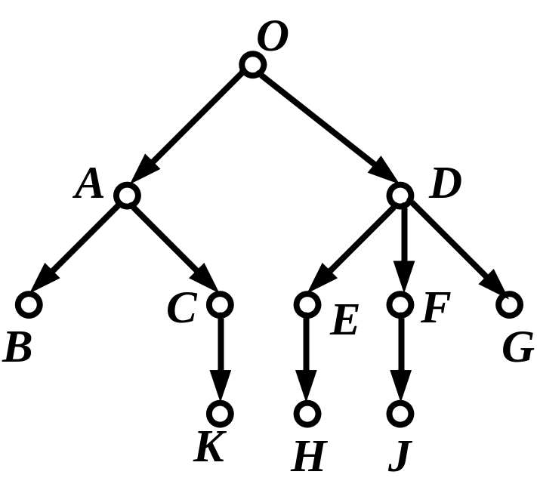
举例
把下面的有序树改写为二叉树。
O
A
B
D
C
E
K
H
F
J
G

Slide 11
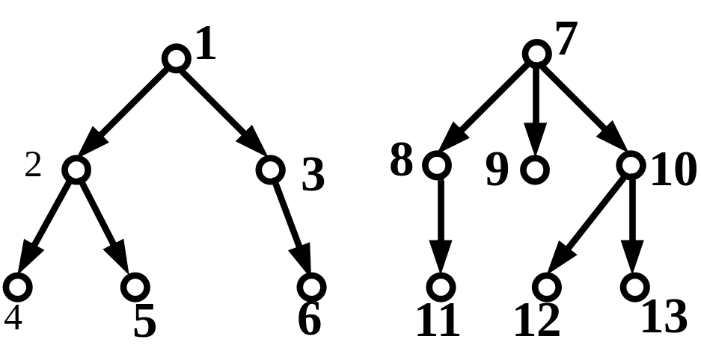
举例
O
把下面的有序森林改写为二叉树。
2
7
4
3
8
5
6
9
11
10
12
13
Notes:
2叉正则有序树的每个分支点的两个儿子导出的根子树分别称为左子树和右子树。
很多实际问题可以用2叉树或m叉树表示，如比赛。

Slide 12
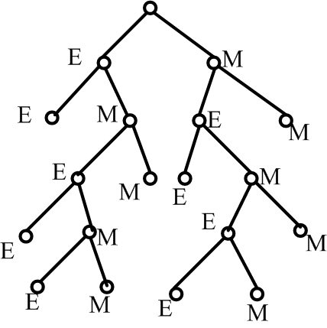
2叉树的应用实例
例 M和E两人进行网球比赛，如果一人连胜两盘或共胜三盘就获胜，比赛结束。表示出比赛的各种可能情况。
解：可以用根树表示如下
从根到树叶的每条路表示
一种情况。
共有10片树叶，所以共有
10种比赛情况。如
EE,EMM,EMEMM
EMEME

Slide 13
m叉树的性质
定理7-8.1 设有完全m叉树，其树叶数为t，分枝点数为i，则(m-1)i=t-1。
证明 完全m叉树的每个分枝结点的出度均是m，树叶
的出度为零.
除了根结点，其余每个结点的入度都为1，
根据有向图的握手原理得
e=t+i-1=mi
即有 (m-1)i=t-1。

Slide 14
应用实例
例题 设有28盏灯，拟公用一个电源插座，问需用多少块具有四插座的接线板。
解 将每个四插座的接线板看作分枝结点，每盏灯看作是树叶，可以构成完全4叉树，那么t=28，m=4
由(m-1)i=t-1，可得i=9.

Slide 15
应用实例
例题 假设一台计算机有一条加法指令，可计算3个数的和，如果要计算9个数的和，至少要执行几次加法指令。
解：把9个数看成完全3叉树的树叶，加法指令则是分枝点，所以
(3-1)i=9-1
i=4
故需要执行4次加法指令。

Slide 16
通路长度
定义7-8.5 在根树中，一个结点的通路长度就是从树根到此结点的通路中的边数。
内部通路长度：分枝点的通路长度
外部通路长度：树叶的通路长度
定理7-8.2 若完全二叉树有n个分枝点，且内部通路长度的总和为I，外部通路长度的总和为E，则
E=I+2n
证明 对分枝点数目n进行归纳。
当n=1时, 树叶数目是2, 所以E=2, I=0, 故E=I+2n成立.

Slide 17
定理7-8.2的证明
假设当n=k-1时成立，即E’=I’+2(k-1)。
当n=k时，存在分枝点v，该分枝点的通路长度为l，
且v的两个儿子是树叶，
把以v为根的子树看成一个新结点u，得到新树T’。
T’是有k-1个分枝点的完全二叉树，故有
E’=I’+2(k-1) (7-8.1)
T’比T少了2个通路长度为l+1的树叶，多了一个长度为l的树叶，少了一个通路长度为l的分枝点，所以
E’=E-2(l+1)+l=E-l-2，I’=I-l (7-8.2)
把(7-8.2)代入(7-8.1)得 E-l-2=I-l+2(k-1)，即E=I+2k。

Slide 18
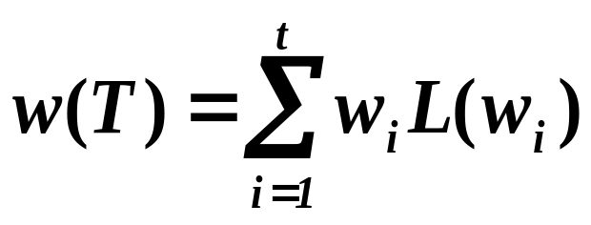
二叉树的应用——最优树
定义 给定一组权w₁,w₂,…,w_{t}，不妨设w₁≤w₂≤…≤ w_{t} 。设有一棵二叉树，共有t片树叶，分别带权w₁,w₂,…,w_{t}，该二叉树称为带权二叉树。
带权二叉树的权：
其中L(w_{i})是带权为w_{i}的树叶的通路长度。
最优树：在所有带权w₁,w₂,…,w_{t}的二叉树中，
w(T)最小的那棵树。

Slide 19
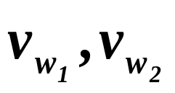
定理7-8.3
引理 设T为带权w₁≤w₂≤…≤ w_{t} 的最优树，则
a)带权w₁, w₂的树叶 是兄弟.
b)以树叶 为儿子的分枝点，其通路长度最长.
证明 设在带权 w₁, w₂, …, w_{t}的最优树中，v是通路长度最长的分枝点，v的儿子分别带权w_{x}和w_{y}，有
L(w_{x}) ≥L(w₁) L(w_{y}) ≥L(w₂)
若L(w_{x}) >L(w₁)，将w_{x}与w₁对调，得到新树T’，则
w(T’)-w(T)=(L(w_{x}) w₁+ L(w₁) w_{x})- (L(w_{x}) w_{x}+ L(w₁) w₁)
= L(w_{x}) (w₁- w_{x})- L(w₁)(w₁ -w_{x})
=(L(w_{x}) -L(w₁)) (w₁- w_{x})<0

Slide 20
定理7-8.3的证明
那么w(T’)<w(T)，这与T是最优树矛盾，
故L(w_{x}) =L(w₁)。
同理可证 L(w_{x}) =L(w₂)。
因此L(w_{x}) = L(w₁) =L(w_{y})=L(w₂)
分别将w₁,w₂与w_{x},w_{y}对调得到一棵最优树，
其中带权w₁, w₂的树叶是兄弟。

Slide 21

定理7-8.4
定理7-8.4 设T为带权w₁≤w₂≤…≤ w_{t} 的最优树，若将以带权w₁, w₂的树叶为儿子的分枝点改为带权w₁+w₂的树叶，得到一棵新树T’ ，则T’ 也是最优树。
证明 根据题设有
w(T)-w(T’)= L(w₁) w₁+ L(w₂) w₂- (L(w₁)-1) ( w₁+w₂)
因为L(w₁) = L(w₂) ，所以 w(T)-w(T’)= w₁+w₂ (7-8.3)
若T’不是最优树，则必有另一棵带权w₁+w₂, w₃, …, w_{t}
的最优树T’’。对于T’’中带权 w₁+w₂的树叶生成两个儿子,
得到新树
则w( )=w(T’’)+ w₁+w₂ (7-8.4)

Slide 22
定理7-8.4的证明
因为T’’是带权w₁+w₂, w₃, …, w_{t}的最优树，
故w(T’’) ≤w(T’).
如果w(T’’) <w(T’)，由(7-8.3)(7-8.4)式得
w( )<w(T)
这与T是带权 w₁, w₂, …, w_{t}的最优树相矛盾，
所以w(T’’) =w(T’)，
T’是带权w₁+w₂, w₃, …, w_{t}的最优树。

Slide 23
最优树的构造方法
Huffman算法:
给定实数w₁, w₂, …, w_{t},
① 作t片树叶, 分别以w₁, w₂, …, w_{t}为权.
② 在所有入度为0的结点(不一定是树叶)中选出两个权最小的结点, 添加一个新分支点, 以这2个结点为儿子, 其权等于这2个儿子的权之和.
③ 重复②, 直到只有1个入度为0 的顶点为止.
W(T)等于所有分支点的权之和

Slide 24
实例
238
95
143
42
53
65
78
24
29
34
31
37
41
19
23
11
13
17
17
例题3 设有一组权2,3,5,7,11,13,17,19,23,29,31,37,41。求相应的最优树。
10
7
5
5
2
3

Slide 25
前缀码
定义 设α =α₁α₂…α_{n-1}α_{n}是长度为n的符号串
α的前缀: α₁α₂…α_{k} , k=1,2,…,n-1
前缀码: {β₁, β₂, …, β_{m}}, 其中β₁, β₂, …, β_{m}为非空字符串, 且任何两个互不为前缀。
二元前缀码: 只出现两个符号(如0与1)的前缀码
如，{0,10,110, 1111}, {10,01,001,110}是二元前缀码
{0,10,010, 1010} 不是前缀码

Slide 26
前缀码的得到
定理7-8.5 任意一棵二叉树的树叶可对应一个前缀码。
证明 给定一棵二叉树，对每个分支点, 若关联2条边,
则给左边标0, 右边标1; 若只关联1条边, 则可以
给它标0(看作左边), 也可以标1(看作右边). 将从
树根到每一片树叶的通路上标的数字组成的字
符串标定在树叶处。
因为没有一片树叶的标定字符串是另一片树叶
标定字符串的前缀，因此任何一棵二叉树的树
叶对应一个前缀码.

Slide 27
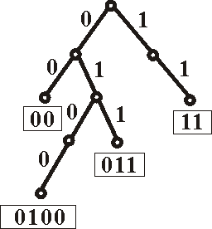
实例
如下图所示。

Slide 28
前缀码对应二叉树
定理7-8.6 任何一个前缀码都对应一棵二叉树。
证明 设给定一个前缀码，前缀码中最长序列的长度为h。画出一棵高度为h的完全正则二叉树，给每个分枝点射出的两条边分别标以0和1，这样树中的每个结点可以标定一个长度不超过h的二进制序列，它是从树根到该结点通路上各边的标号所确定，因此长度不超过h的每一个二进制序列必对应一个结点。
对应于前缀码中的每一序列的结点给予一个标记，并将标记结点的所有后裔和射出的边全部删掉，再删掉其中未加标记的树叶，得到一棵新的二叉树，它的树叶就对应给定的前缀码。

Slide 29
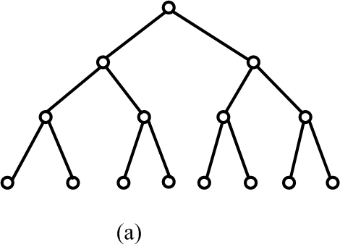
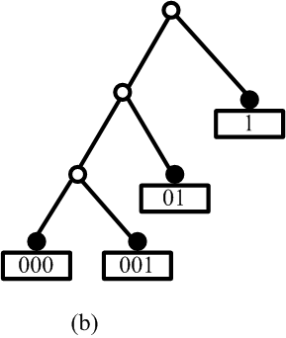
实例
画出与前缀码{000,001,01,1}对应的二叉树。
0
1
0
1
0
1
0
1
0
1
0
1
0
1

Slide 30
二元最佳前缀码
问题提出：设有一个二元前缀码{000,001,01,1}，它对A,B,C,D四个字母编码，但当这些字母出现的频率不同时，用哪个序列传输哪个字母最省呢？即得到的报文编码最短。
解决方法：以各字母出现的频率（或100乘各频率）为权，构造最优二叉树，由最优二叉树产生的前缀码称为二元最佳前缀码。
总编码长度= ∑ L(w_{i})·w_{i}，其中L(w_{i})是以w_{i}为出现频率的字母的编码长度，即以w_{i}为权的叶子结点的层数。
Notes:
二叉树的应用之一

Slide 31
实例
例 在通信中，设八进制数字出现的频率如下：
0：25% 1：20% 2：15% 3：10%
4：10% 5：10% 6：5% 7：5%
采用二元前缀码, 求传输数字最少的二元前缀码,
并求传输10^{n}(n≥2)个按上述比例出现的八进制数字需要多少个二进制数字？若用等长的 (长为3) 的码字传输需要多少个二进制数字?
解 用Huffman算法求以频率(乘以100)为权的最优2元树. 这里 w₁=5, w₂=5, w₃=10, w₄=10, w₅=10, w₆=15, w₇=20, w₈=25. 最优2元树如图所示.

Slide 32
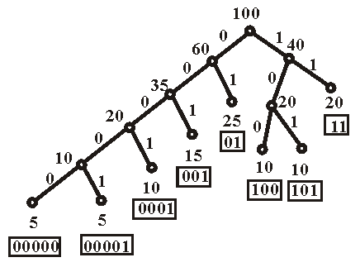
实例（续）
编码: 0---01，1---11，2---001，3---100
4---101，5---0001，6---00000
7---00001
传100个按比例出现的八进制数
字所需二进制数
字的个数为 w(T)=285.
传10^{n}(n≥2)个所用二进制
数字的个数为2.85×10^{n},
而用等长码(长为3)需要用 3×10^{n}个数字.

Slide 33
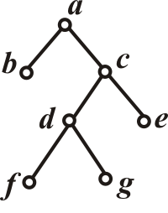
根树的遍历
行遍(周游)根树T : 对T 的每个顶点访问且仅访问一次.
行遍2元有序正则树的方式：
① 中序行遍法: 左子树、根、右子树
② 前序行遍法: 根、左子树、右子树
③ 后序行遍法: 左子树、右子树、根
例如, 对图所示根树按中序、前序、
后序行遍法访问结果分别为：
b a (f d g) c e a b (c (d f g) e) b ((f g d) e c) a
带下划线的是(子)树根, 一对括号内是一棵子树

Slide 34
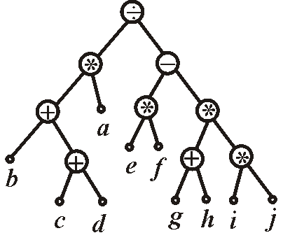
算式的树形结构
用2元有序正则树表示算式: 最高层次运算放在树根上,
然后依次将运算符放在根子树的根上,
数放在树叶上, 规定被除数、
被减数放在左子树树叶上.
例如, 右图表示算式
((b+(c+d))∗a)÷((e∗f)−(g+h)∗(i∗j))
Notes:
二叉树的应用之二.

Slide 35
算式的两种表示法
波兰符号法(前缀符号法): 按前序行遍法访问表示算式的2元有序正则树, 其结果不加括号, 规定每个运算符号与其后面紧邻两个数进行运算.
逆波兰符号法(后缀符号法): 按后序行遍法访问,
规定每个运算符与前面紧邻两数运算.

Slide 36
实例
按波兰符号法树的访问结果为
÷ ∗ + b + c d a − ∗ e f ∗ + g h ∗ i j
按逆波兰符号法树的访问结果为
b c d + + a ∗ e f ∗ g h + i j ∗ ∗ − ÷

Slide 37
学习要点与基本要求
掌握根树的定义；
掌握m叉树、正则树的概念及性质；
了解有序树改写为二叉树的方法；
了解m叉树的应用；
能求出给定权序列的最佳二元前缀码；
写出算式的波兰表示和逆波兰表示。
作业7-8 (1) (3) (5) (7)

Slide 38
实例分析
例题1 在一棵完全t叉树有n个分枝结点，其外部通路长度总和为E，内部通路长度总和为I，则
E=(t-1)I+tn
证明 对n进行归纳。
当n=1时，E=t，I=0，故E=(t-1)I+tn成立。
设k=n-1时， E=(t-1)I+t(n-1)成立.
当k=n时，若删去一个分枝结点v，v与根的通路长度为l,v的t个儿子是树叶，得到新树T’。

Slide 39
例题1（续）
将T’ 与T比较，T’ 少了长度为l+1的t片树叶和一个长
度为l的分枝点，多了一个长度为l的树叶，因此T’ 有
n-1个分枝点，故有
E’ =(t-1)I’ +t(n-1) (1)
对于T有 E= E’ +(l+1)t-l，I=I’ +l (2)
把(2)式代入(1)得
E=(t-1)(I-l)+ t(n-1) +(l+1)t-l=(t-1)I+tn
即E=(t-1)I+tn

Slide 40
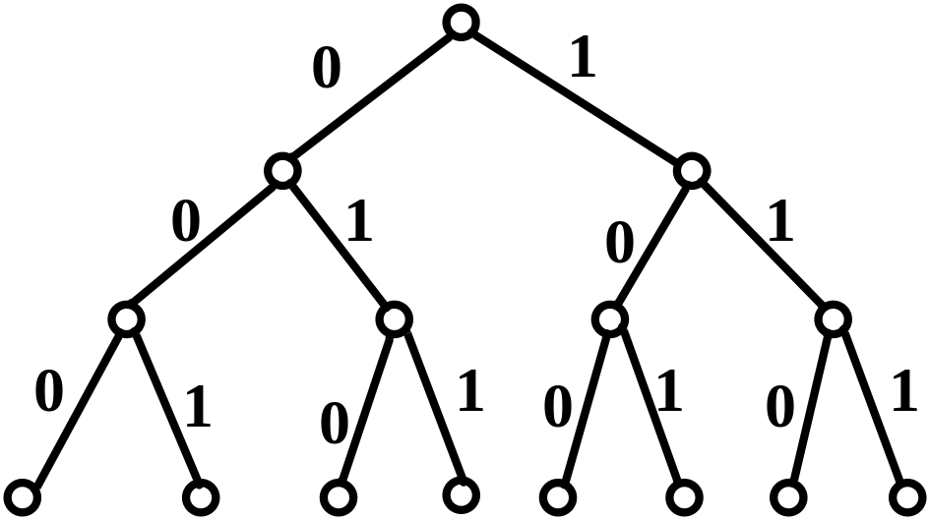
实例分析
例题2 构造一个与英文字母b,d,g,o,y,e对应的前缀码，并画出该前缀码对应的二叉树，再用此六个字母构成一个英文短语，写出此短语的编码。
解 因为共有6个字母，所以使用长度为3的二进制即可。
构造高度为3的完全二叉树，如图
选择图中的6个结点，使
它们互不为祖先或后裔，则这6个结点的编码是前缀码.将写编码与6个字母对应。
如图所示。

Slide 41
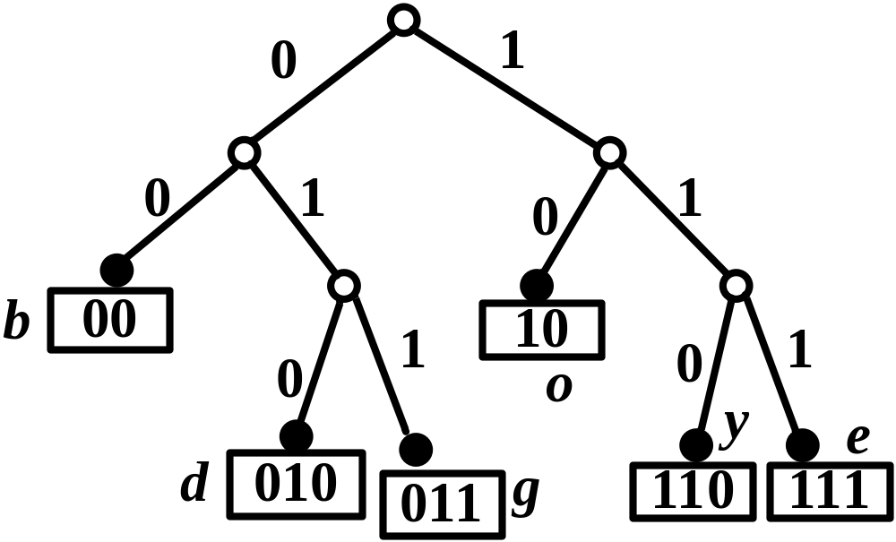
例题2（续）
即b,d,g,o,y,e对应的码字分别为00,010,011,10,110,111.
显然{00,010,011,10,110,111}是前缀码，
与其对应的二叉树如下
这六个字母构成的短语
good bye，
它对应的编码为
011101001000110111

